Slide 1
Archimède

Slide 2
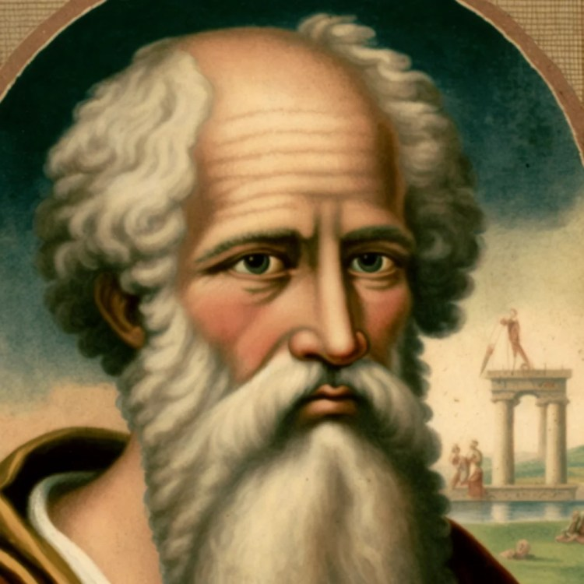
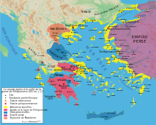
Nom: Archimède Nationalité: Grec Carte du monde:

Slide 3
Période de temps: 287 AV J.C - 212 AV J.C
Découverte/œuvre: Vis d'Archimède

